Slide 1
CheckNC
Система верификации управляющих программ для станков с ЧПУ

Slide 2
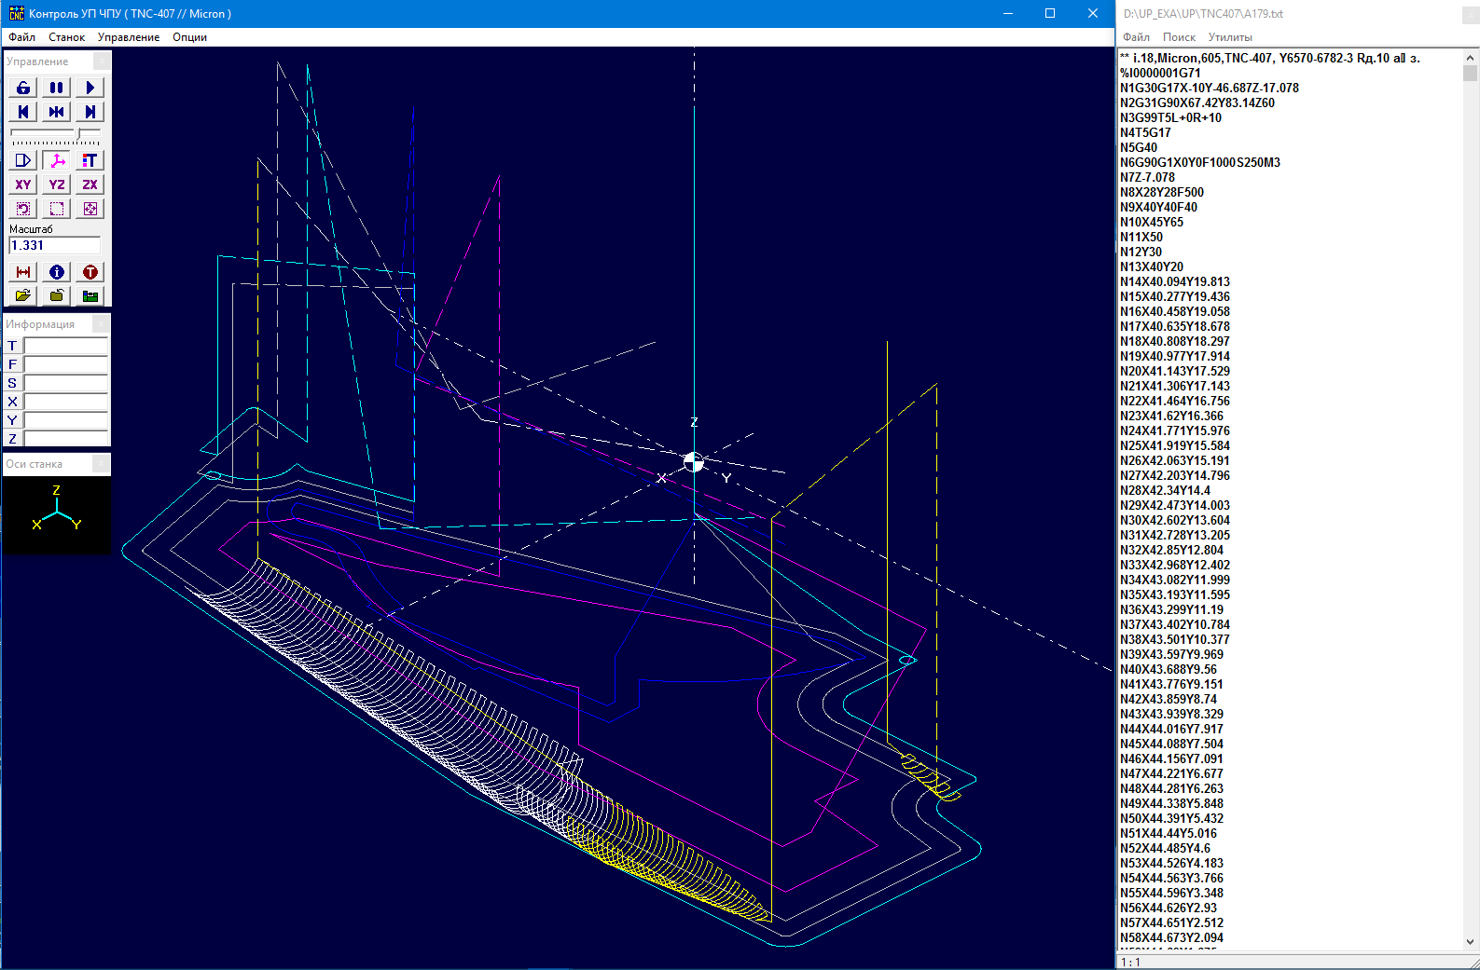
Общий вид системы CheckNC:

Slide 3
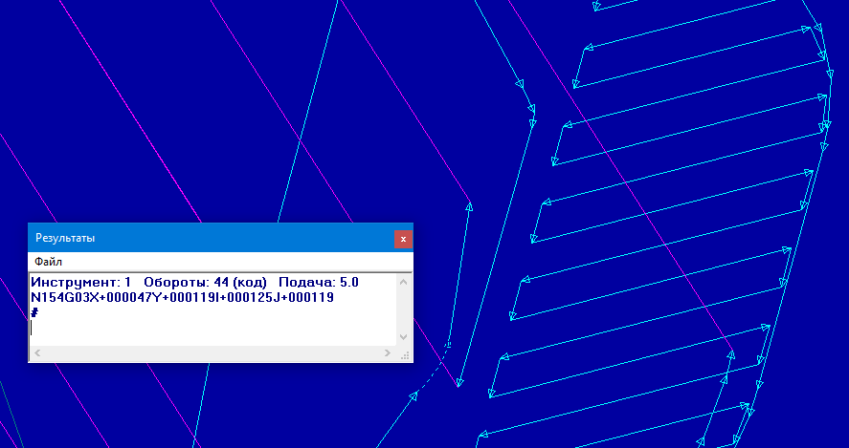
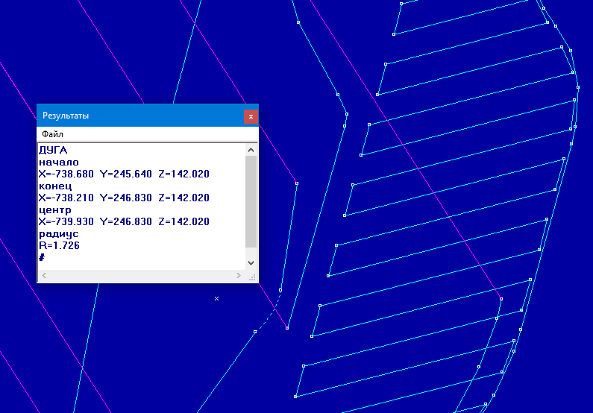
Визуализации технологической информации, принадлежащей к указанному элементу траектории (подача, обороты, номер инструмента, текст кадра)
Измерения контрольных точек траектории, элементов траектории (отрезков или дуг), расстояний и углов между элементами траектории

Slide 4
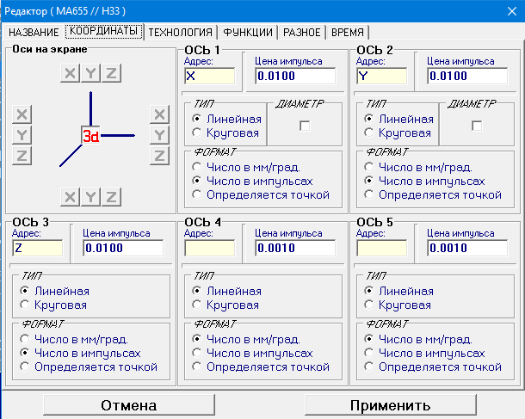
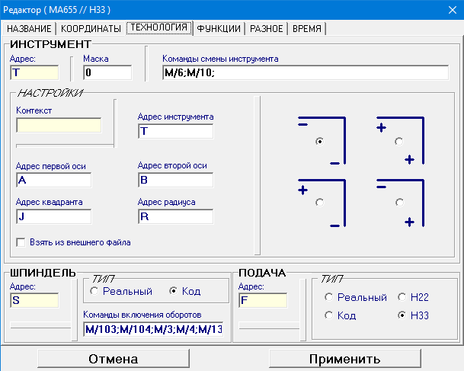
Простая и гибкая настройка на любую систему ЧПУ
Символы, определяющие адреса осей
Тип и формат адресов осей
Переключатель между плоской и объёмной обработкой
Адрес инструмента
Маска, определяющая формат адреса инструмента
Адрес, тип и функции включения оборотов
Адрес и тип подачи

Slide 5
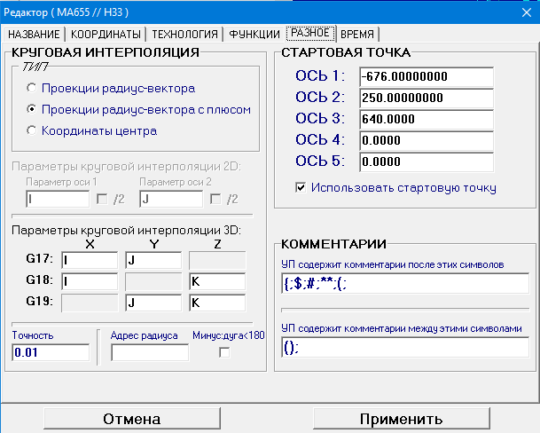
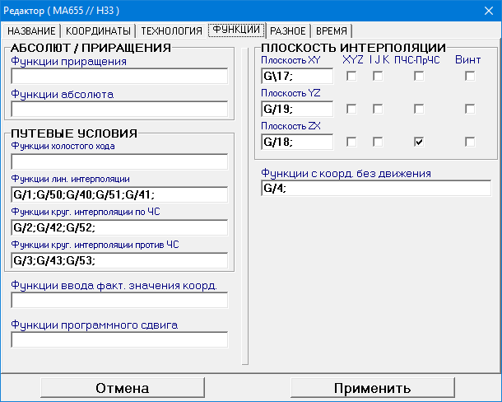
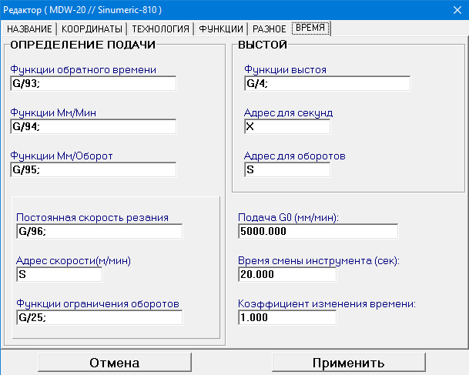
Простая и гибкая настройка на любую систему ЧПУ
Тип и параметры круговой интерполяции
Функции приращения, абсолюта, путевых условий и пр.
Функции, влияющие на расчёт машинного времени

Slide 6
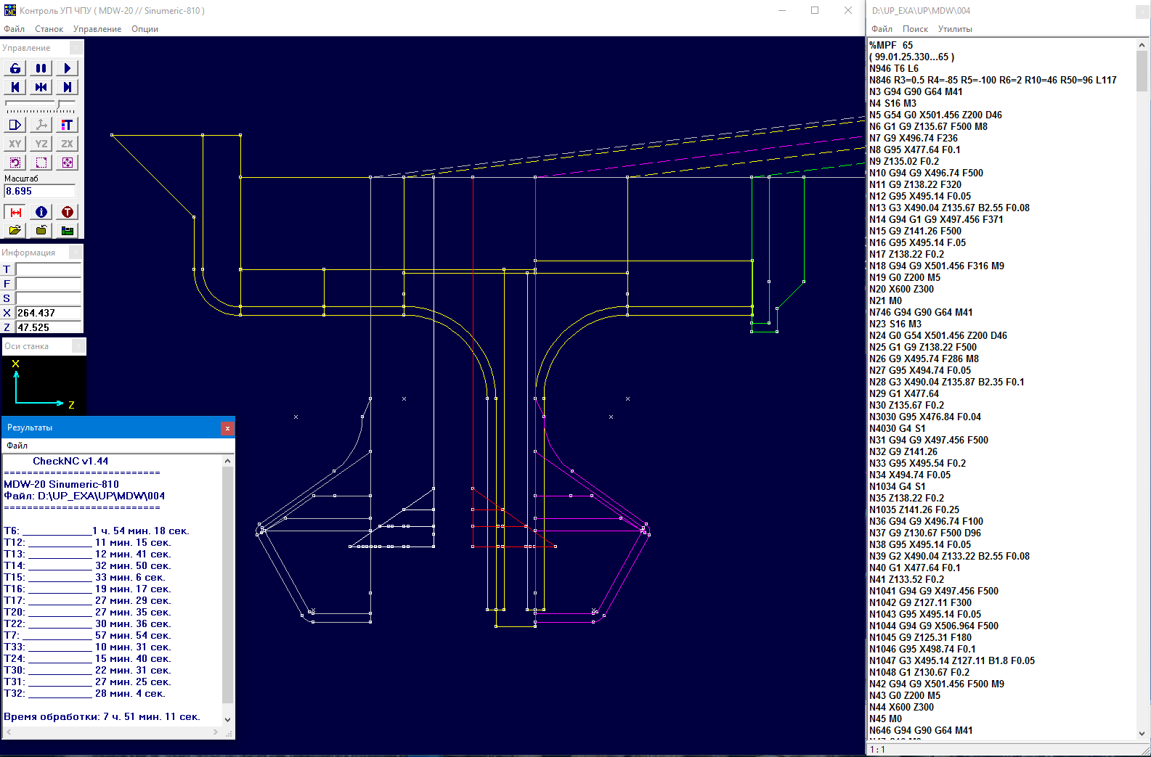
Расчёт машинного времени обработки

Slide 7
Дополнительные возможности:
Поиск кадра управляющей программы по указанному элементу траектории
Покадровая прорисовка при навигации по тексту управляющей программы
Динамическая прорисовка траектории
Изменения цвета траектории по принадлежности к инструменту или по подаче
Прорисовка траекторий отдельных инструментов
Экспорт траектории в проход САПР “GeMMa-3D”
Экспорт траектории в APT
Экспорт траектории в формат DXF
Измерение машинного времени обработки
Визуализация ошибок круговой интерполяции
Визуализация вектора инструмента для пяти координатных управляющих программ

Slide 8
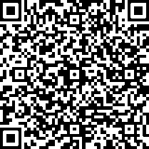
ООО “НТЦ ГеММа”
+7 (495) 97-225-97
www.gemma.ru
gemma@gemma.ru
https://vk.com/gemma3d

